Slide 1
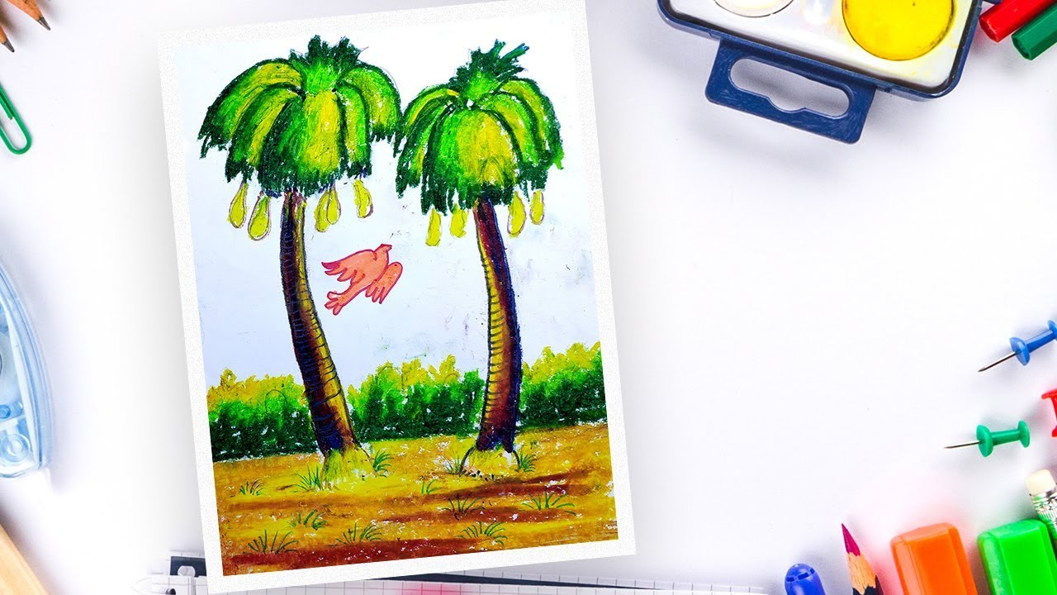
সবাইকে আজকের পাঠে স্বাগতম

Slide 2
নিগার সুলতানা
সহকারি শিক্ষক
পিয়ারপুর সরকারি প্রাথমিক বিদ্যালয়
ফরিদপুর সদর, ফরিদপুর।
শ্রেণিঃ ৩য়
বিষয়ঃ বাংলা
পাঠ শিরোনামঃ তাল গাছ
পাঠ্যাংশঃ তাল গাছ.................. পাখা সে।

Slide 3
শিখনফলঃ
শোনাঃ ১.১.১ বর্ণ ও যুক্তবর্ণ সহযোগে তৈরি শব্দ শুনে স্পষ্ট ও শুদ্ধভাবে বলতে পারবে।
২.১.২ কবিতা শুনে বুঝতে পারবে।
বলাঃ ১.৩.২ প্রশ্ন করতে ও উত্তর দিতে পারবে।
২.২.২ পাঠ্য কবিতার মূল বিষয় নিজের ভাষায় বলতে পারবে।
পড়াঃ ১.৫.১ বিভিন্ন বিরাম চিহ্ন চিনে সাবলীলভাবে বাক্য ও চরণ পড়তে পারবে।
২.২.২ প্রমিত উচ্চারণে কবিতা আবৃত্তি করতে পারবে।
লেখাঃ ১.৫.১ পাঠে ব্যবহৃত শব্দ দিয়ে নতুন নতুন বাক্য লিখতে পারবে।
২.১.২ পাঠ্য পুস্তকের কবিতা লিখতে পারবে।

Slide 4
তোমরা কী কী গাছ চেনো। তার কয়েকটি গাছের নাম বলো।
আম গাছ, জাম গাছ, তাল গাছ, লিচু গাছ, পেয়ারা গাছ ইত্যাদি।

Slide 5
এদের মধ্যে সবচেয়ে লম্বা গাছ কোনটি?
সবচেয়ে লম্বা গাছ হলো তাল গাছ।

Slide 7
বই সংযোগ

Slide 8
তালগাছ এক পায়ে দাঁড়িয়ে
সব গাছ ছাড়িয়ে
উঁকি মারে আকাশে।
মনে সাধ, কালো মেঘ ফুঁড়ে যায়
একেবারে উড়ে যায়
কোথা পাবে পাখা সে?

Slide 9
নতুন শব্দ বাছাই ও অর্থ
ফুঁড়ে
উঁকি
পাখা
ফূটো করে, ভেদ করে
মুখ বের করে দেখা
ডানা, পাখনা

Slide 10
বিশেষ বিশেষ অংশগুলো বুঝে নিই
উঁকি মারে আকাশে
মুখ বাড়িয়ে আকাশ দেখা
মেঘ ফুঁড়ে যায়
মেঘ ফুটো করে উপরে উঠে যায়

Slide 11
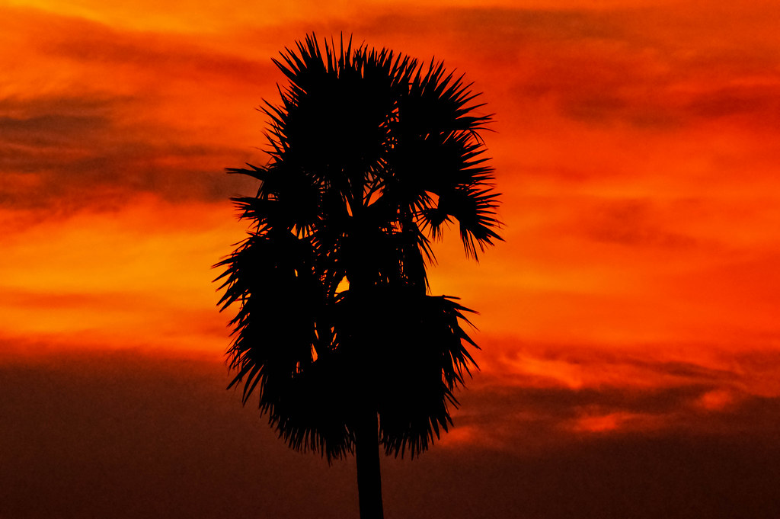
ধন্যবাদ সবাইকে

